Slide 1

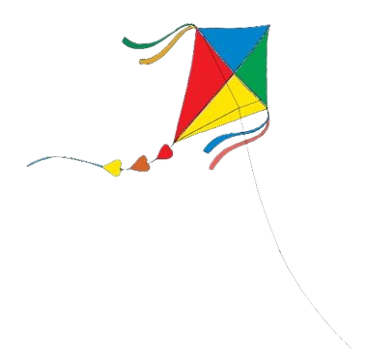
Giáo viên: Đỗ Thị Thu Hà Trường: THCS An Viên
ÂM NHẠC 6

Slide 2

Chủ đề 3 BIẾT ƠN THẦY CÔ
Tiết 2
– Ôn tập bài hát Bụi phấn, kết hợp gõ đệm bằng nhạc cụ gõ và động tác cơ thể
– Đàn tranh và đàn đáy
– Trải nghiệm và khám phá

Slide 3
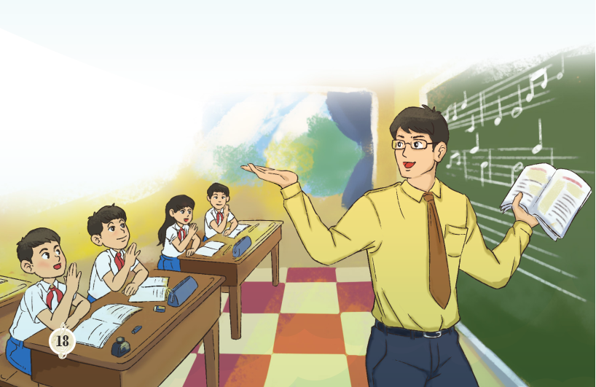
I. Ôn tập bài hát Bụi phấn, kết hợp gõ đệm bằng nhạc cụ gõ và động tác cơ thể

Slide 4
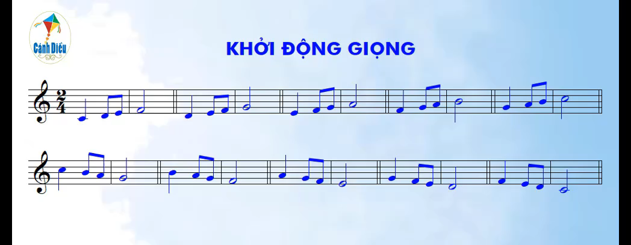
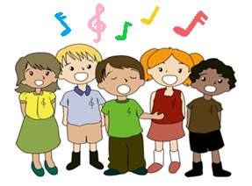
a. Ôn tập bài hát Bụi phấn

Slide 5
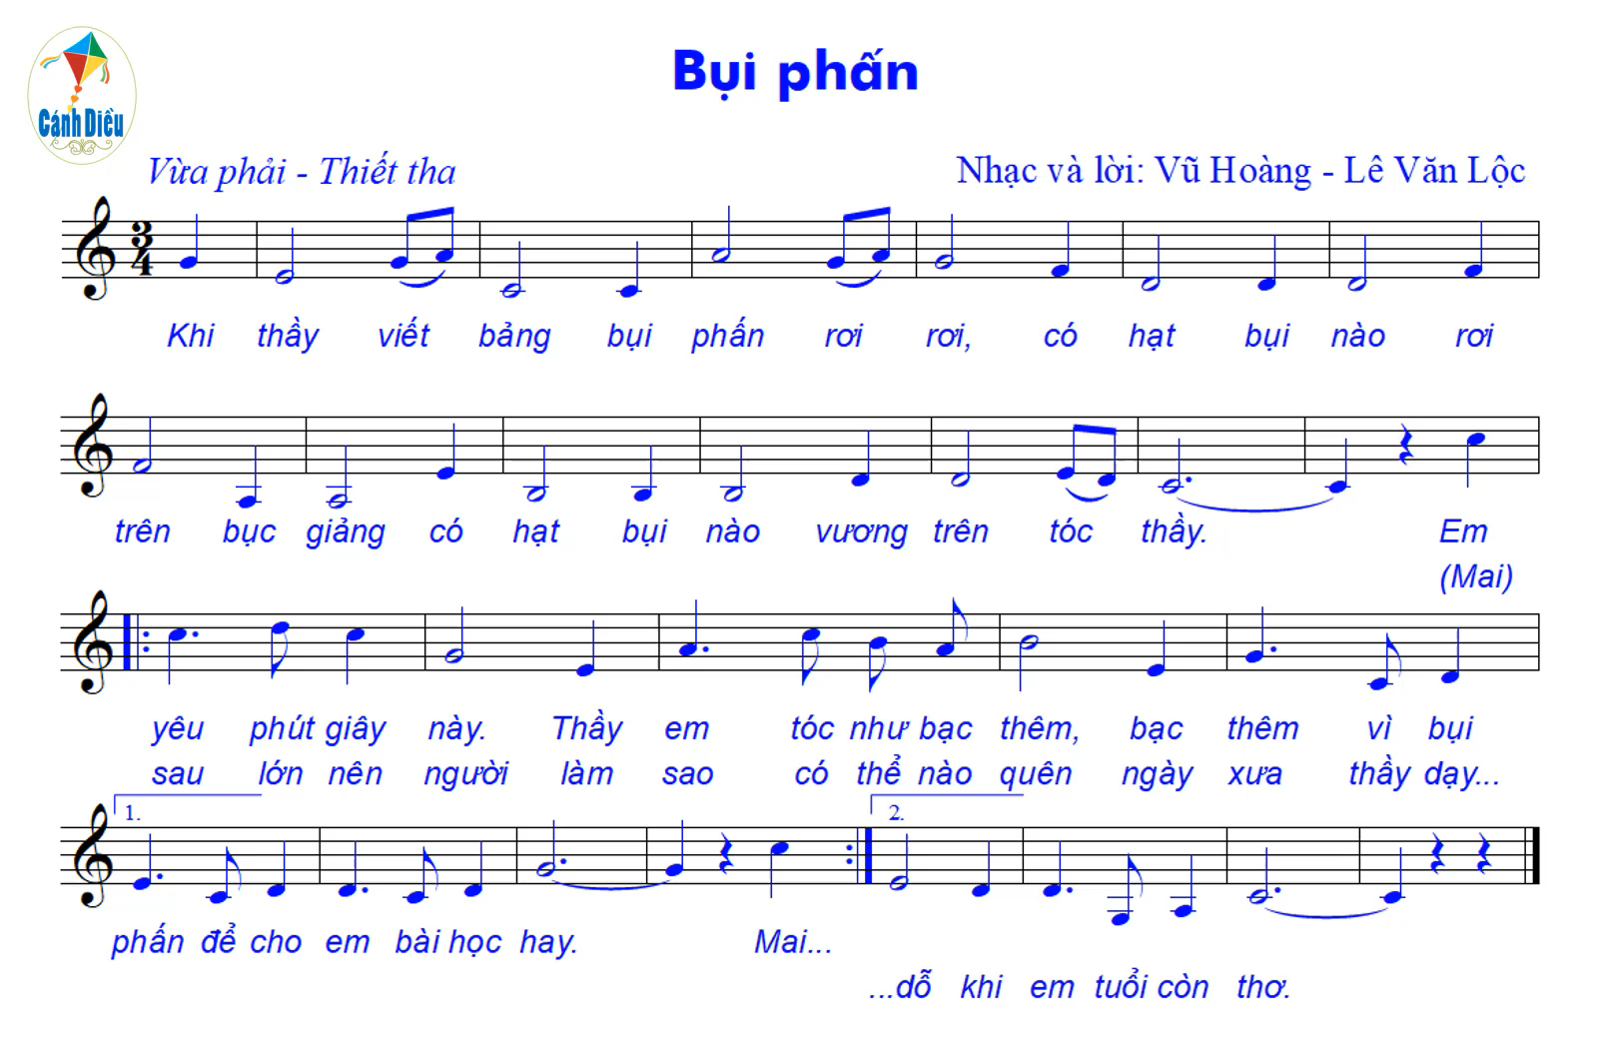
Nghe bài hát

Slide 6
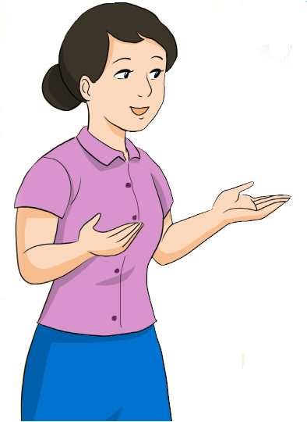
Hát kết hợp vỗ tay nhịp nhàng; thể hiện tình cảm thiết tha

Slide 7
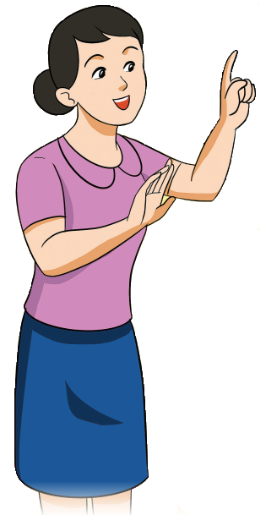
Hát có lĩnh xướng
– Đoạn 1 (Khi thầy..... tóc thầy): hát lĩnh xướng
– Đoạn 2 (Em yêu..... còn thơ): hát đồng ca

Slide 8
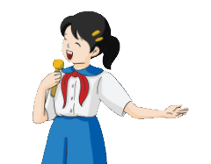
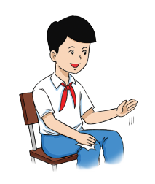
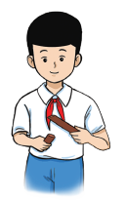
b. Gõ đệm cho bài hát bằng nhạc cụ gõ
và động tác cơ thể

Slide 9
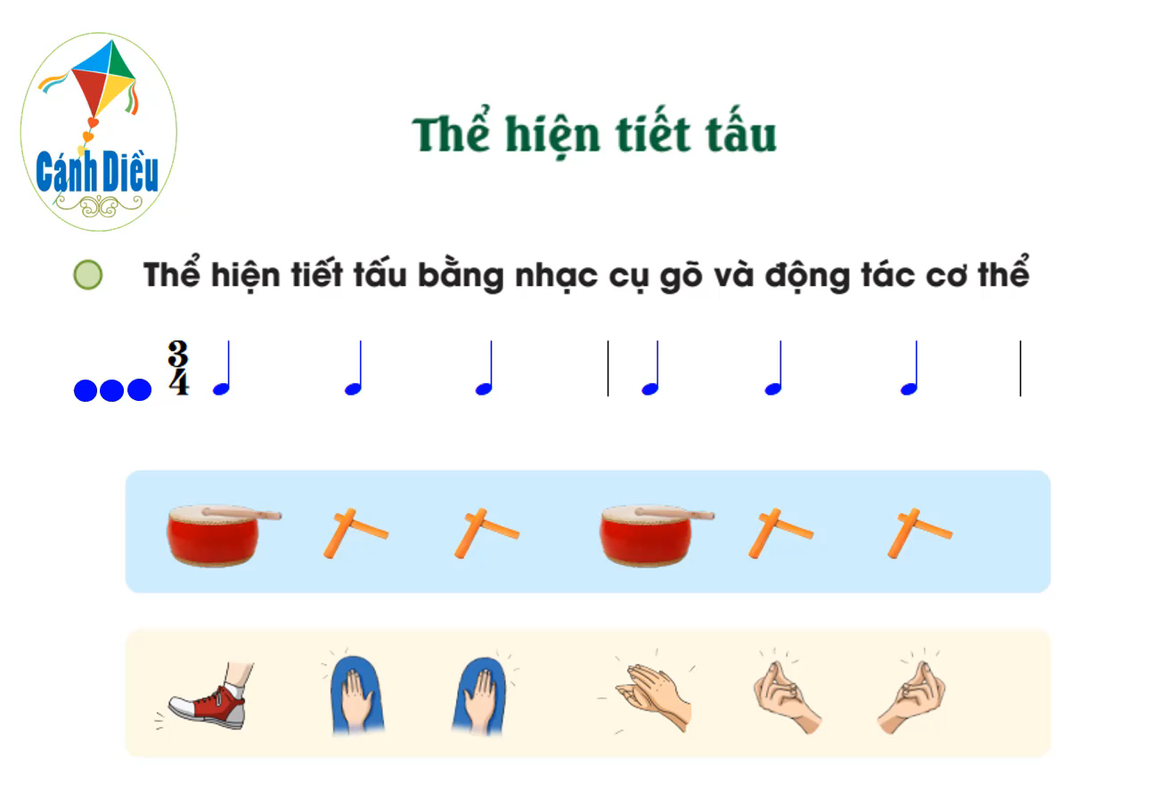

Slide 10
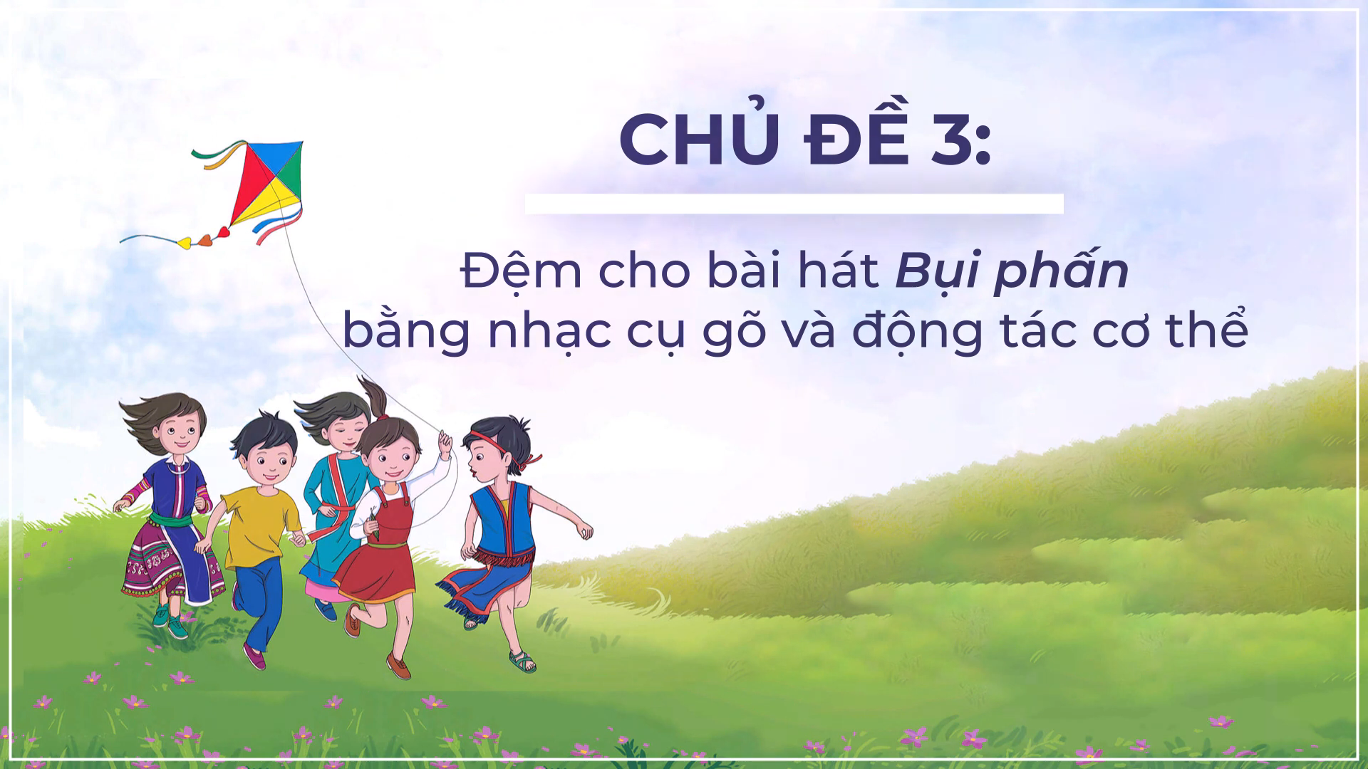
Ứng dụng đệm cho bài hát Bụi phấn

Slide 11
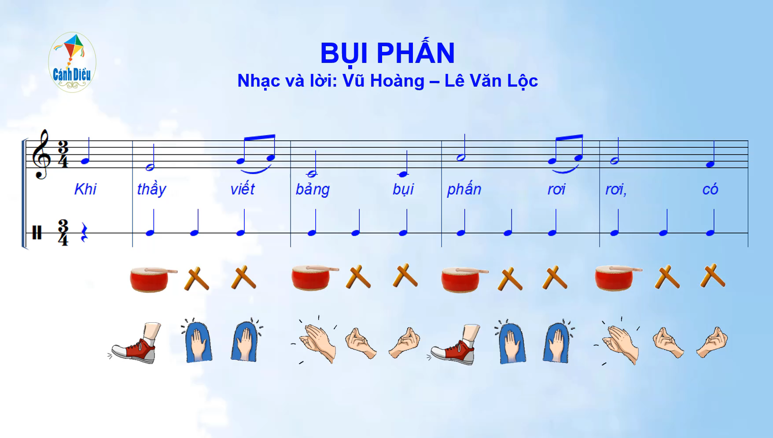
Ứng dụng đệm cho bài hát Bụi phấn

Slide 12
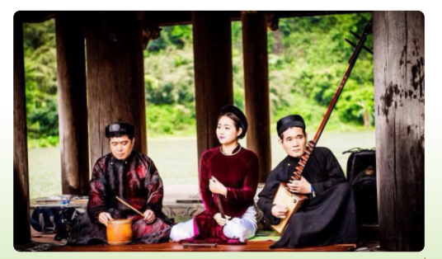
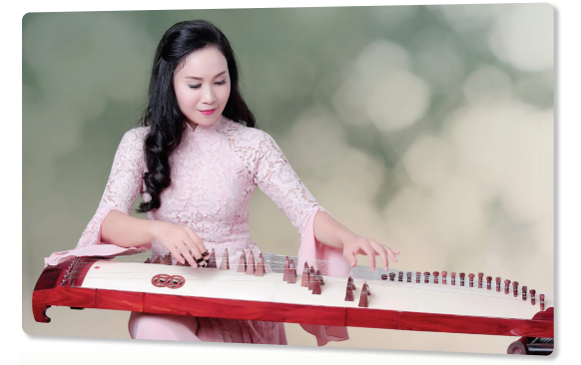
II. Đàn tranh và đàn đáy

Slide 13
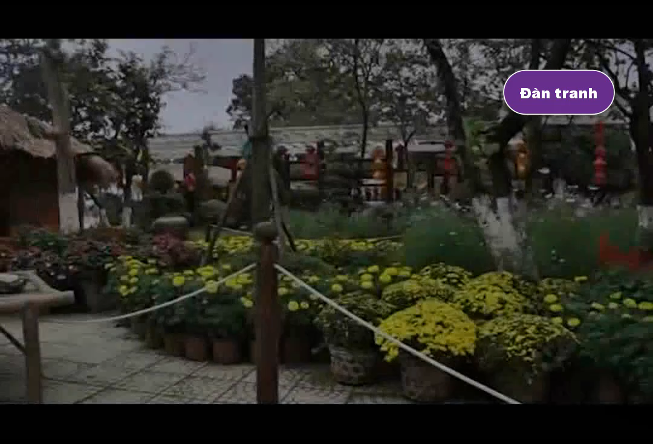
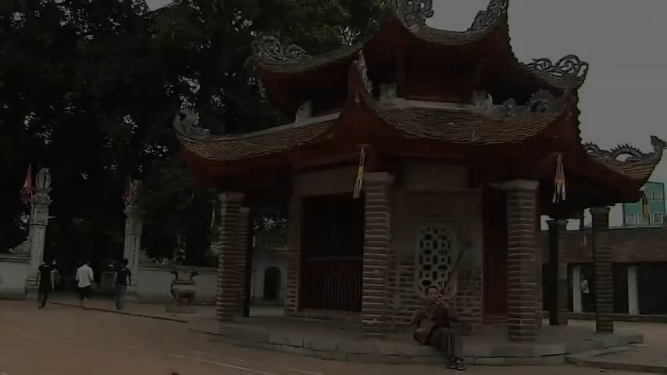
Đàn tranh
Đàn đáy

Slide 14
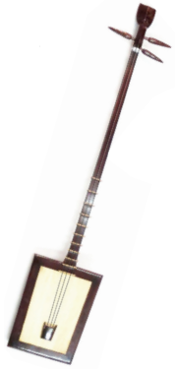
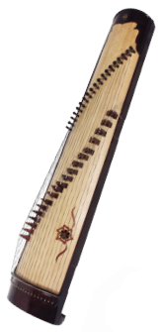


Thảo luận nhóm
Đàn có hình dáng như thế nào?
Đàn có mấy dây?
Người ta chơi đàn bằng cách nào?
Âm sắc của đàn như thế nào?
Đàn có thể sử dụng với những hình thức biểu diễn nào?
Đàn đáy
(Nhóm 2)
Đàn tranh
(Nhóm 1)

Slide 15
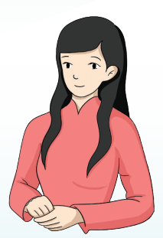
Đàn tranh có 16 dây, còn gọi là đàn thập lục. Đàn không có cần, thân đàn đồng thời là hộp cộng hưởng. Khi chơi đàn, người ta dùng tay phải có đeo móng ở đầu ngón tay để gảy; các ngón của bàn tay trái dùng để rung, nhấn. Âm sắc của đàn tranh trong trẻo, thanh thoát, có thể nhấn nhá rất mềm mại. Đàn tranh thường được sử dụng để độc tấu, hòa tấu, đệm hát, đệm ngâm thơ,...
Đàn đáy có 3 dây, cần đàn rất dài, thùng đàn hình thang cân, mặt sau của thùng đàn có một lỗ lớn. Khi chơi đàn, người ta dùng tay phải cầm móng để gảy; tay trái bấm vào dây đàn trên hàng phím tạo cao độ cho âm thanh. Âm sắc của đàn đáy hơi đục, ấm, thích hợp với tình cảm sâu lắng. Đàn đáy là loại nhạc cụ chỉ có ở Việt Nam, và là nhạc cụ giai điệu duy nhất được dùng với phách và trống chầu khi diễn xướng Ca trù.

Slide 16
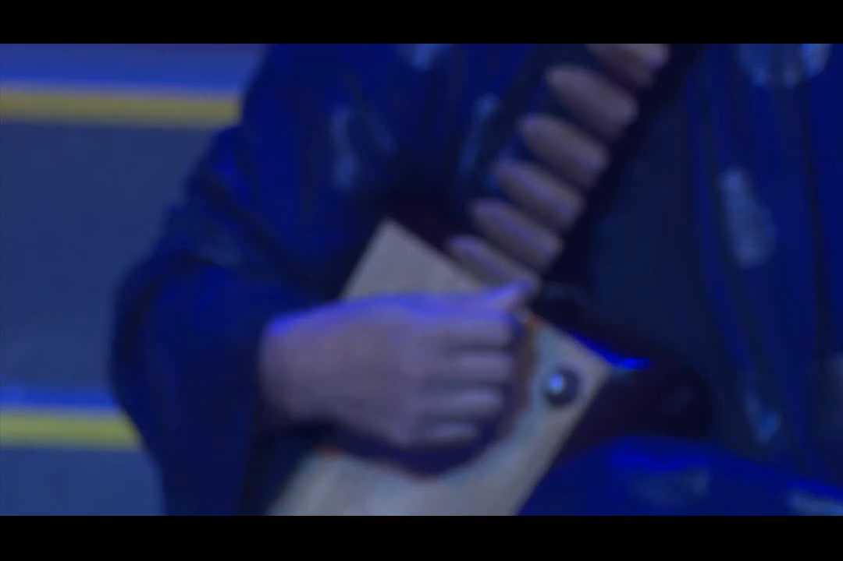
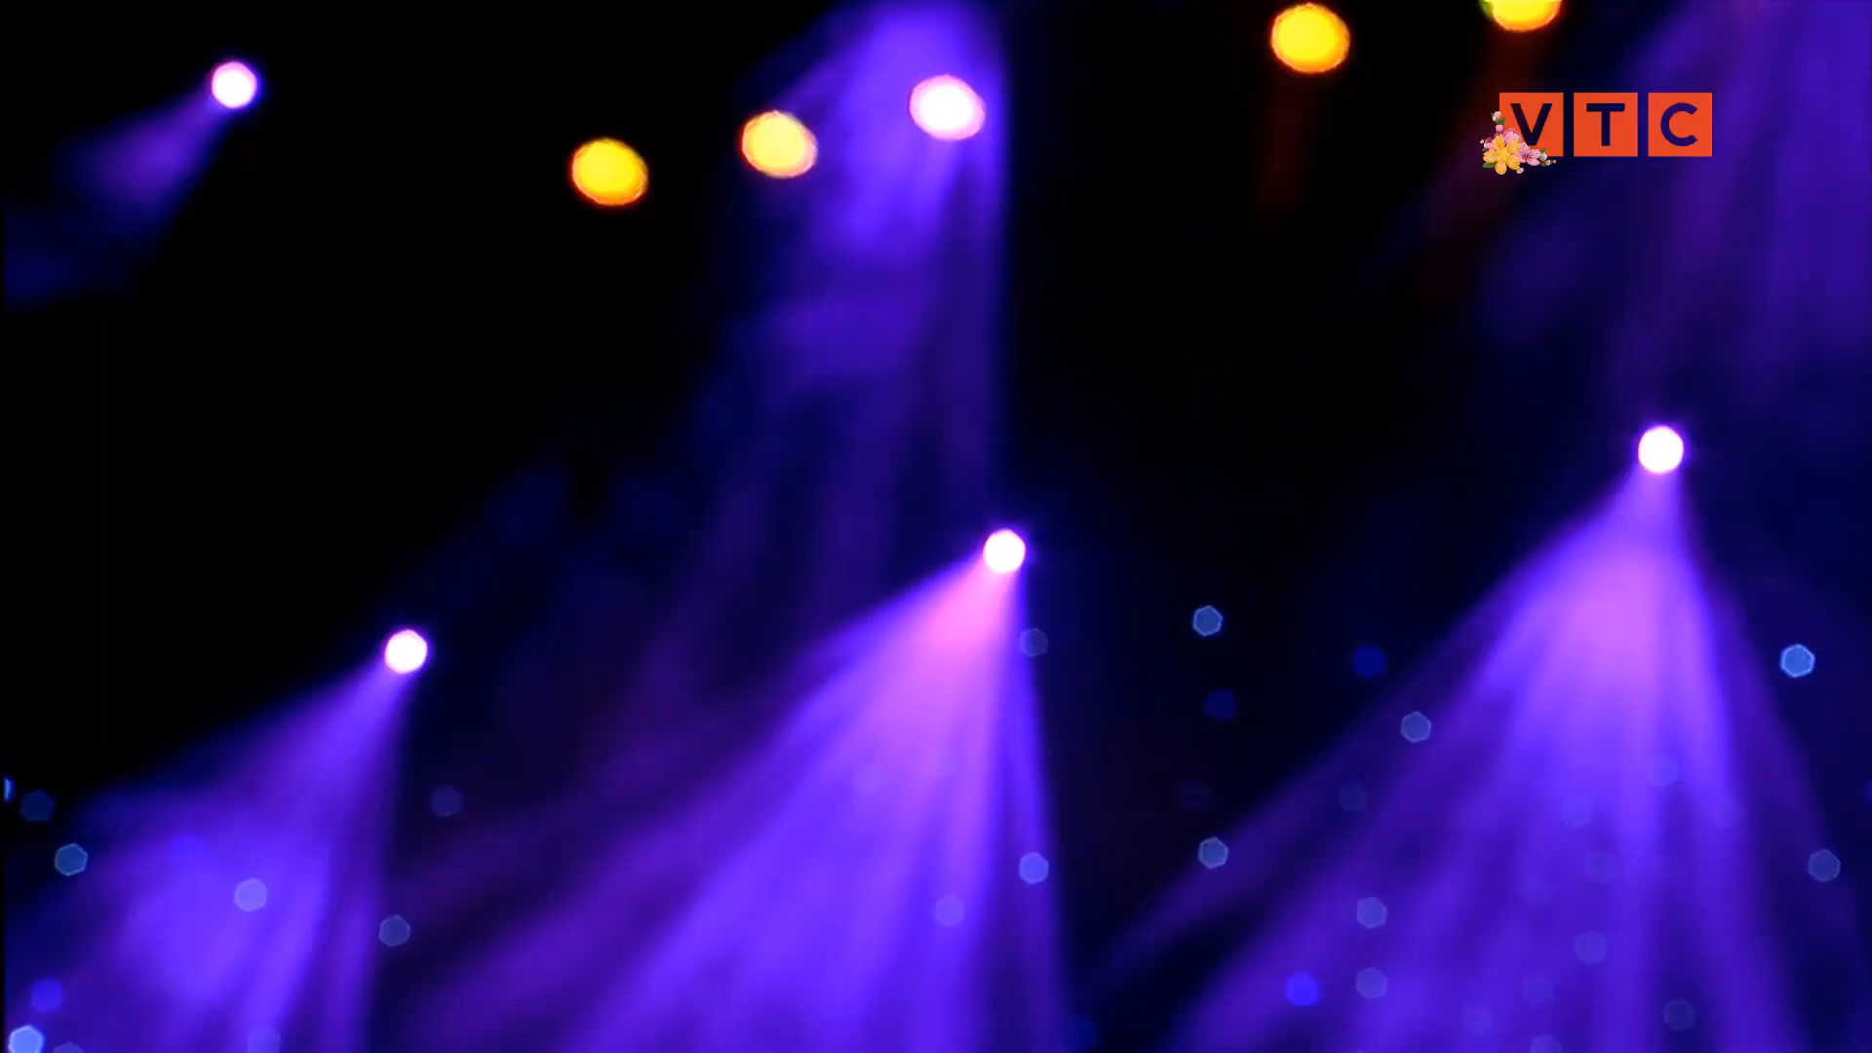
Đàn đáy đệm hát Ca trù
Đàn tranh hòa tấu

Slide 17
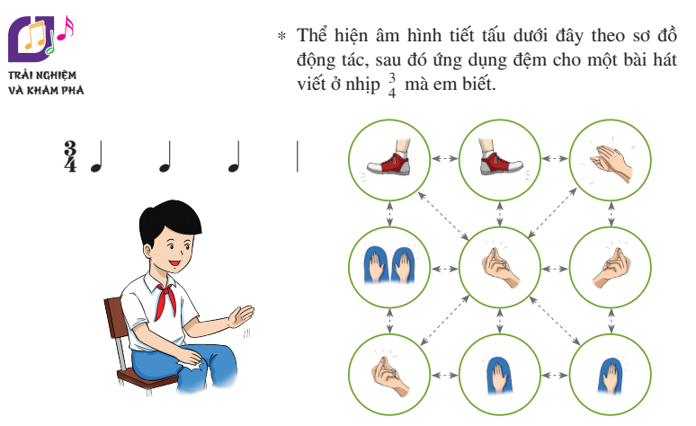
III. Trải nghiệm và khám phá

Slide 18
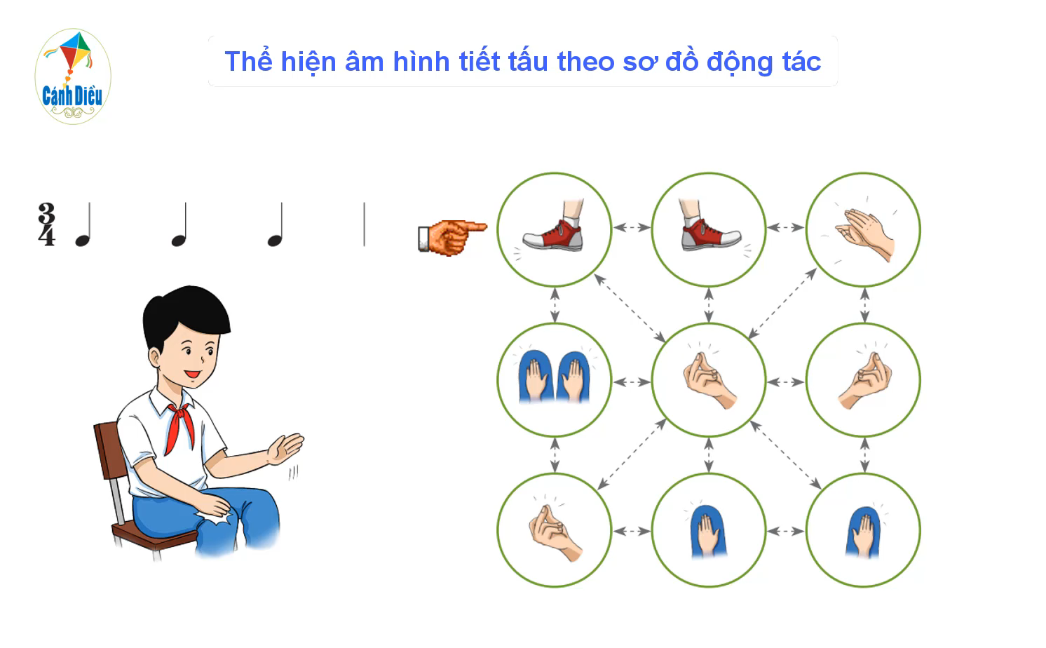
Ví dụ:

Slide 19

Dặn dò về nhà
- Tập biểu diễn bài Bụi phấn kết hợp gõ đệm hoặc vận động phụ hoạ.

